Slide 1
Элиминация и портал сверки внутригрупповых операций
Хлыстов Максим Владимирович Программист

Slide 2
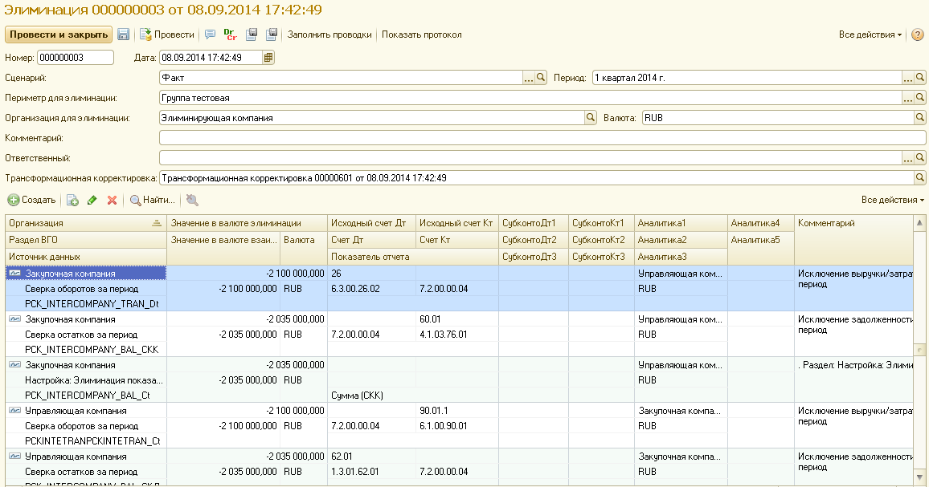
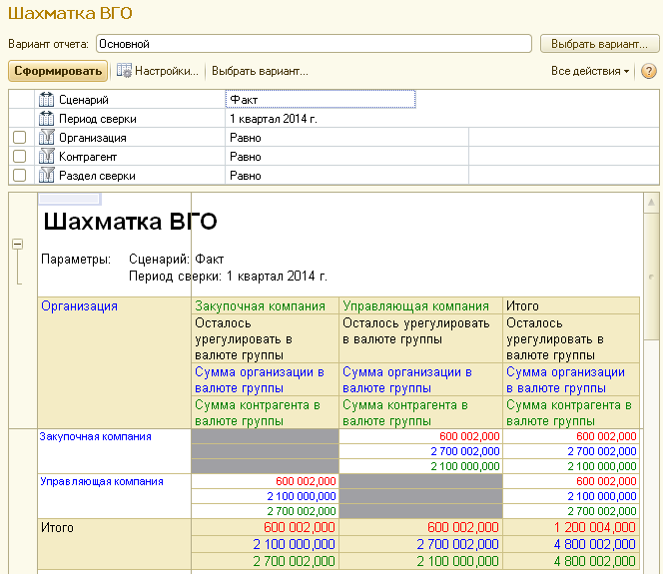
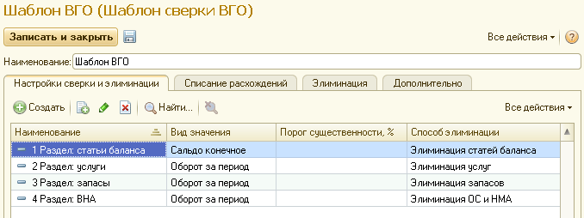
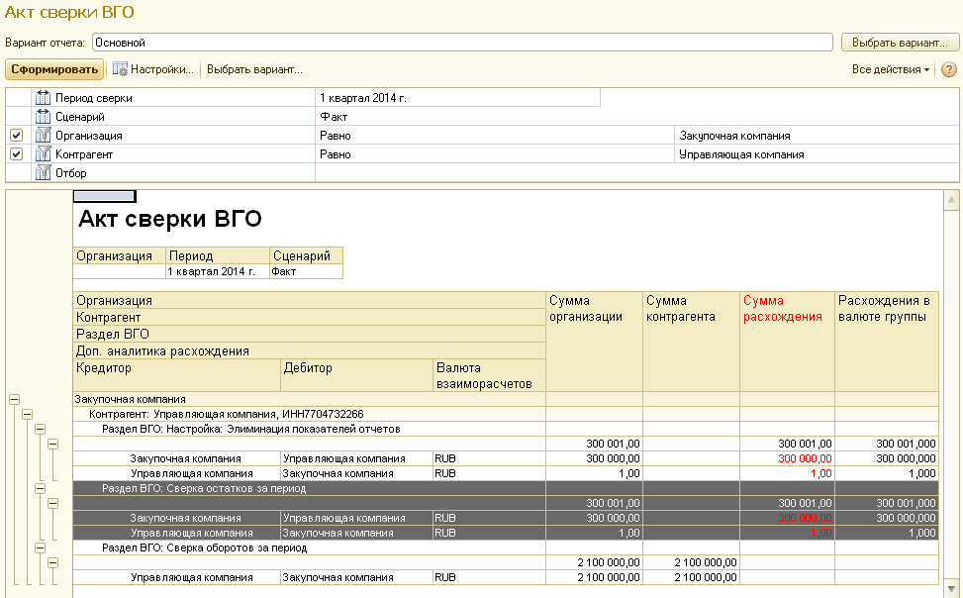
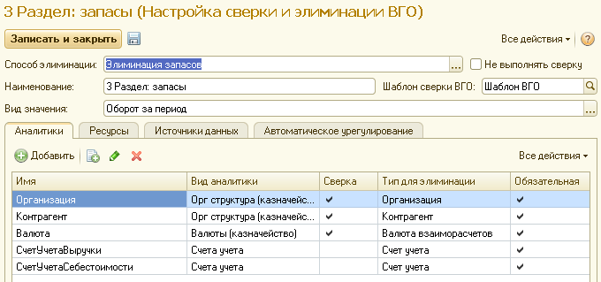
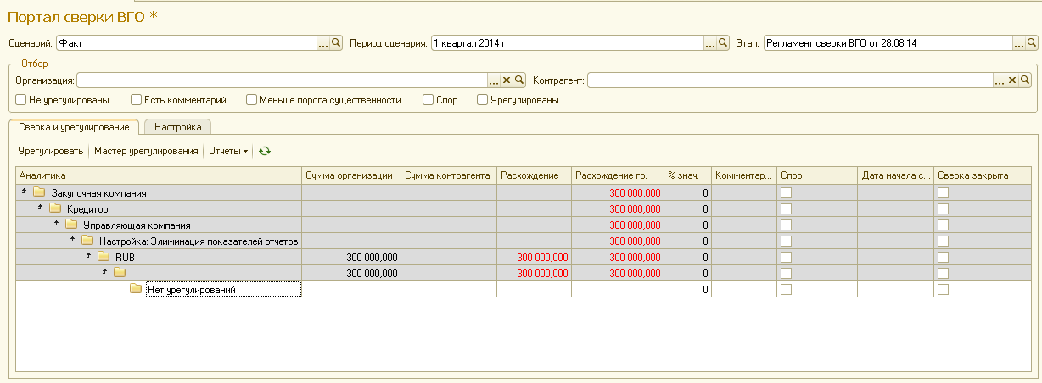
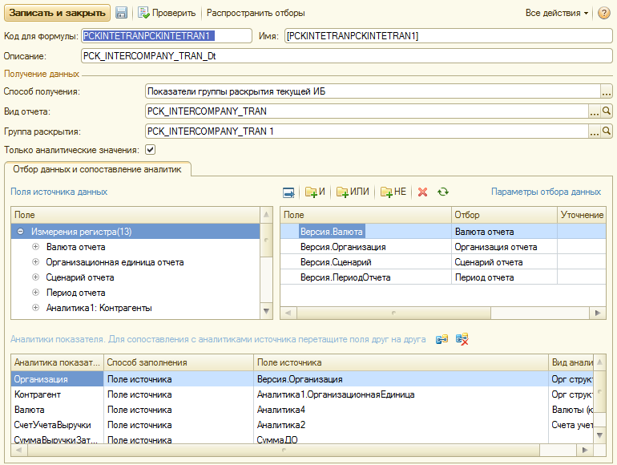
Основные элементы сверки и элиминации
Портал сверки
Анализ расхождений
Отборы
Комментарии и прикрепленные файлы
Урегулирование
Закрытие расхождений без урегулирования
Отчеты сверки
Шахматка
Акт сверки ВГО
Расшифровка расхождений ВГО
Элиминация
Документ элиминации
Настройки сверки и элиминации
Шаблоны сверки и элиминации
Разделы сверки и элиминации
Источники данных
Обзор работы пользователя с порталом сверки можно посмотреть по адресу: http://v8.1c.ru/cpm/portal_vgo.wmv

Slide 3
Принципы расчета расхождений в 1С: УХ
Данные в экземпляре отчета «Организация А
Выбор всех пар организаций
Преобразование в таблицу расчета
Данные в экземпляре отчета «Организация А
Преобразование в таблицу расчета
АB
АC
Данные в экземпляре отчета «Организация А
BC
Преобразование в таблицу расчета
Сопоставление данных и расчет
Очистка и запись данных о расхождениях в регистр сведений «Информация о расхождениях постоянная»
Обновление информации о состоянии в регистре сведений «Информация о расхождениях (переменная)»

Slide 4
Преобразование исходных данных в таблицу расчета
Исходные данные
Что мы хотим получить в результате преобразования
Нам нужны настройки:
Описывающие формат результирующей таблицы
Устанавливающие правила заполнения результирующей таблицы

Slide 5
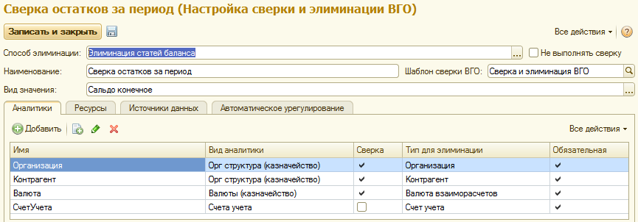
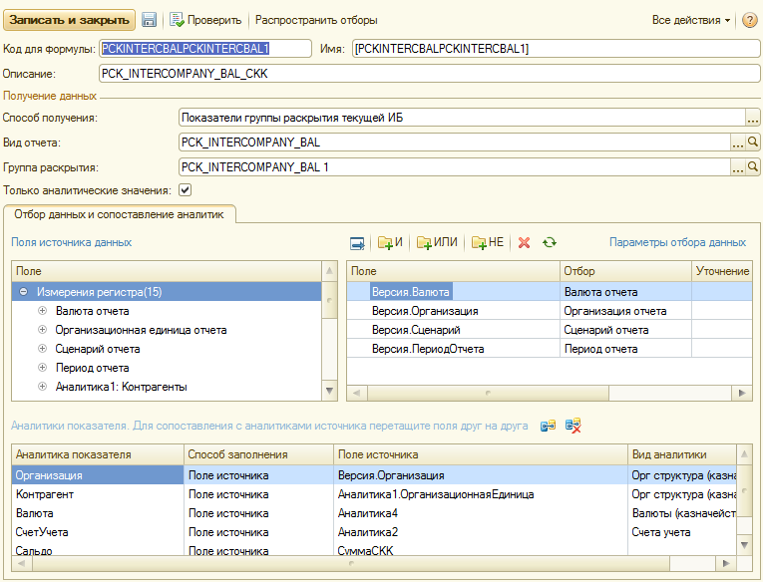
Преобразование исходных данных в таблицу расчета
Настройки хранятся в элементах справочника «Разделы сверки и элиминации»
Правила преобразования хранятся в источниках данных
Правила заполнения описаны в источниках данных
Формат таблицы расчета задан «Аналитиками» и «Ресурсами»

Slide 6
Сопоставление данных двух организаций для расчета расхождений
Вопросы на которые нужно ответить, чтобы сопоставить две таблицы:
Как понять какие организации участвуют в сверке?
Как понять, что значения аналитик равны?
Как понять кто дебитор, кто кредитор?
Как понять, в какой валюте храниться исходная сумма?
Сопоставление и расчет расхождений

Slide 7
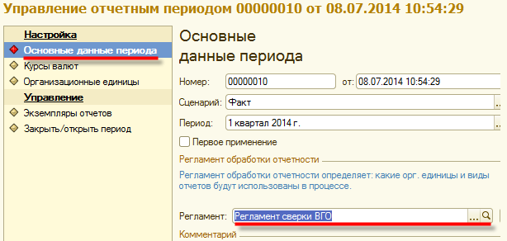
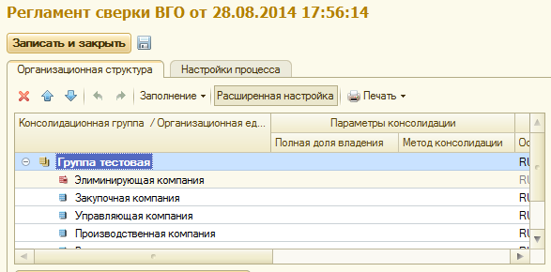
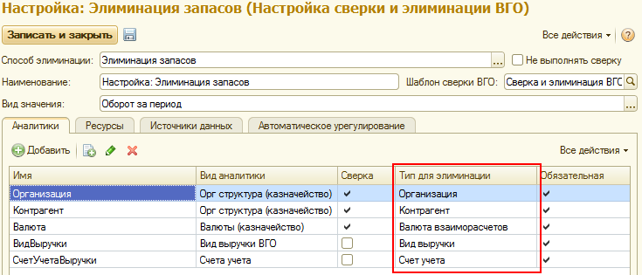
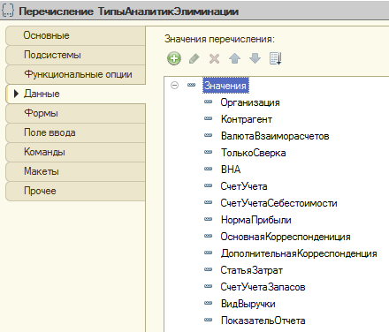
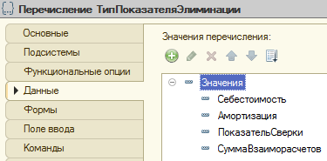
Сопоставление данных двух организаций для расчета расхождений
Как понять, что значения аналитик равны?
Как понять какие организации участвуют в сверке?
Как понять кто дебитор, кто кредитор?
Как понять, в какой валюте храниться исходная сумма?
Для этого используем указание типа для элиминации

Slide 8
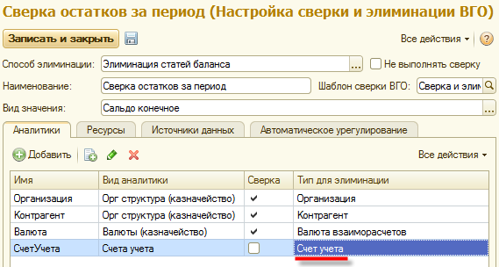
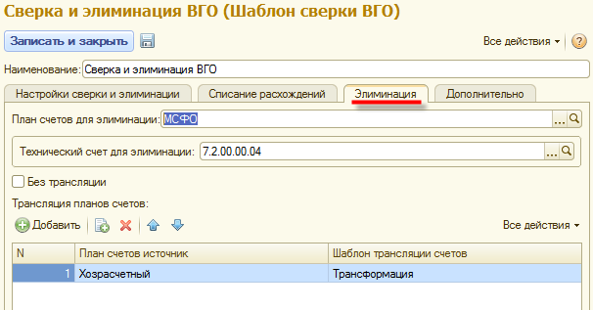
Принципы формирования проводок элиминации
Вопросы на которые нужно ответить, чтобы сделать элиминацию:
Какой счет использовать, чтобы отнести сумму ВГО?
Какой счет использовать в качестве корреспондирующего?
Как заполнить значения субконто?

Slide 9
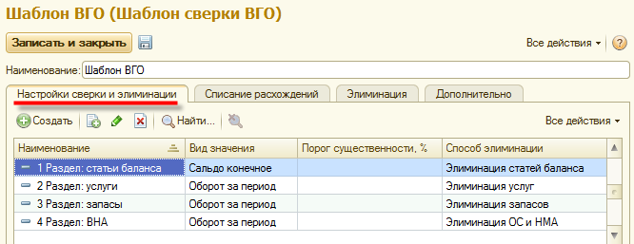
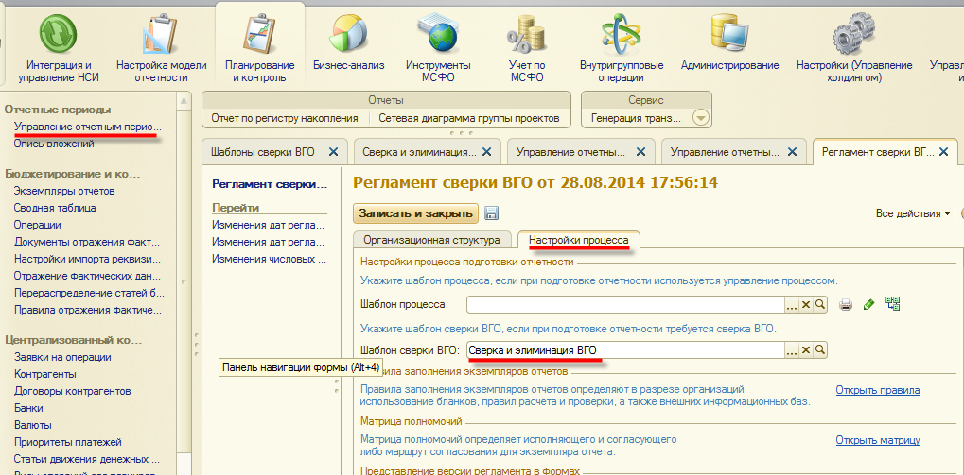
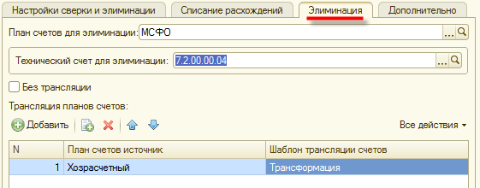
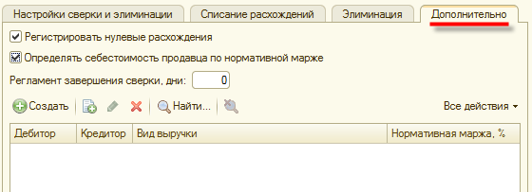
Настройка «Шаблона сверки»
Шаблон сверки собирает все необходимые настройки для указания в регламенте (или этапе) подготовки отчетности

Slide 10
Настройка раздела сверки и элиминации
Раздел сверки описывает отдельную таблицу с данными для сопоставления данных дебитора и кредитора и формирования проводок элиминации
Обязательные аналитики
Доп. аналитики
Аналитики элиминации
Ресурс для сверки и элиминации
Данные каждого раздела рассматриваются отдельно
Обязательные наборы аналитик и ресурсов определяются способом элиминации
Есть дополнительные источники данных для расчета НРП

Slide 11
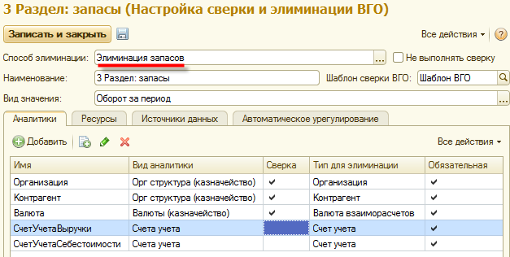
Пример настройки раздела сверки и элиминации
Сверка и элиминация запасов
Выбираем способ элиминации
Аналитики заполняются автоматически
Ресурсы заполняются автоматически

Slide 12
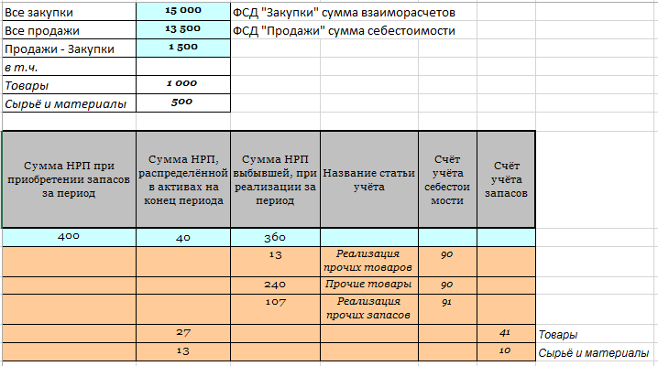
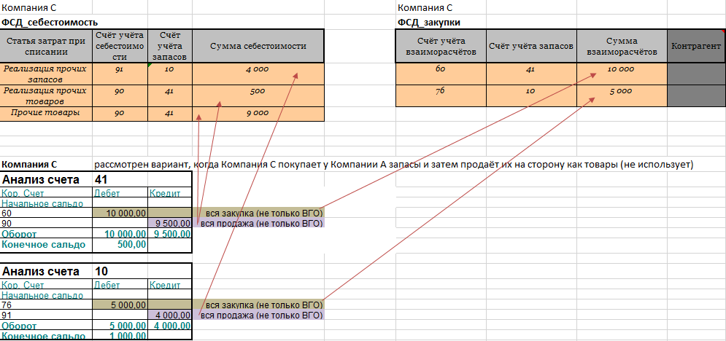
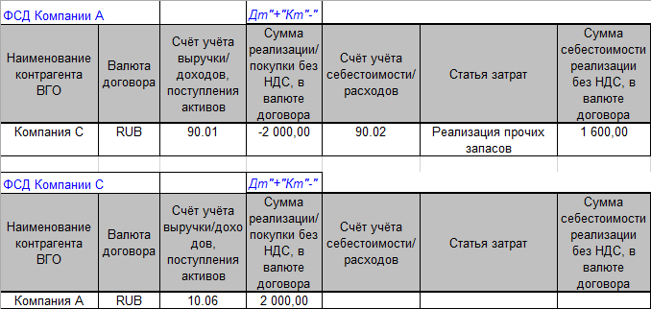
Алгоритм расчета НРП (зачем нужны дополнительные источники данных)
Расчет НРП и распределение его
Исходные данные (ФСД)
Дополнительные данные для расчета НРП
Доля остатка по отношению к поступившим товарам: (Продажи – Закупки) / Закупки
[Выручка – Cебестоимость] компании А
Распределение суммы выбывшего НРП по статьям затрат и счетам учета себестоимости
Распределение общей суммы НРП по счетам учета запасов

Slide 13
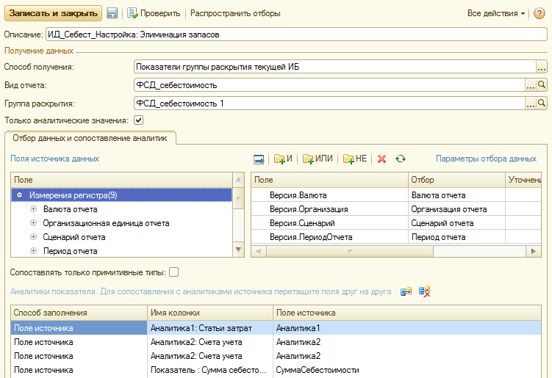
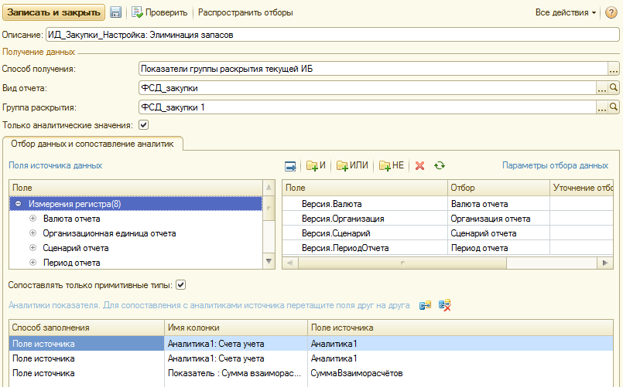
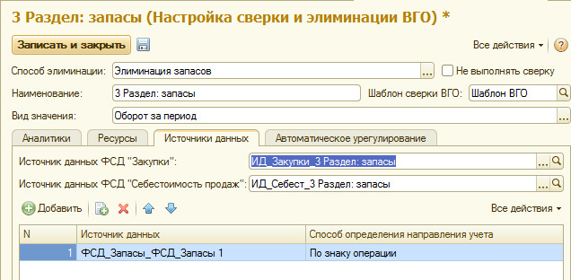
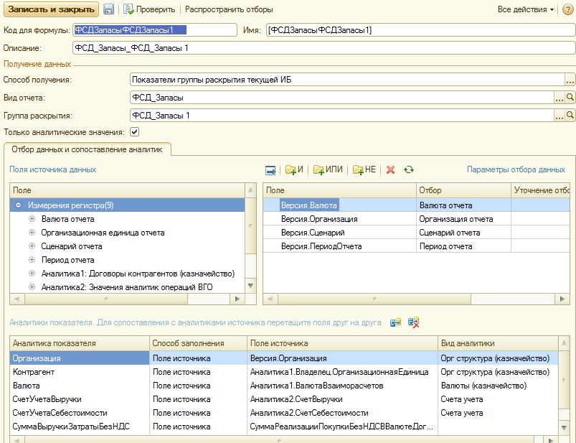
Пример настройки раздела сверки и элиминации
Сверка и элиминация запасов (настройка источников данных)

Slide 14
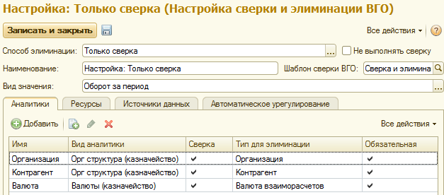
Способы элиминации: только сверка

Slide 15
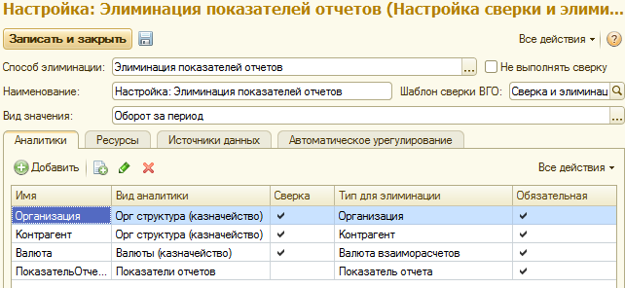
Способы элиминации: Элиминация показателей отчетов

Slide 16
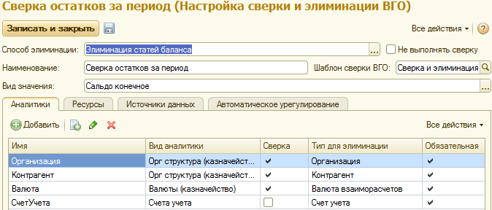
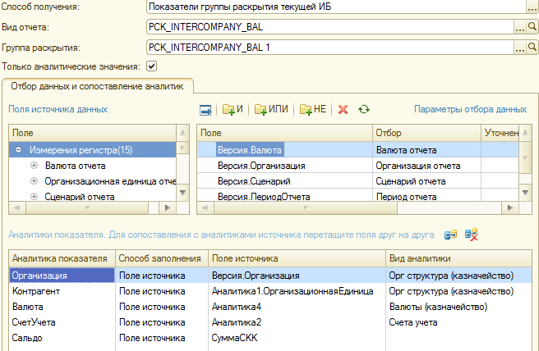
Способы элиминации: Элиминация услуг, Элиминация статей баланса

Slide 17
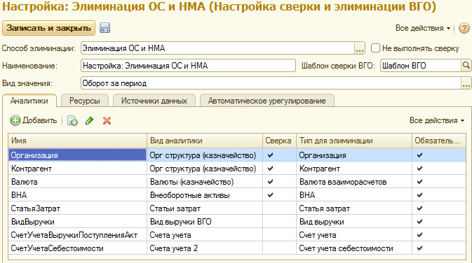
Способы элиминации: Элиминация ВНА

Slide 18
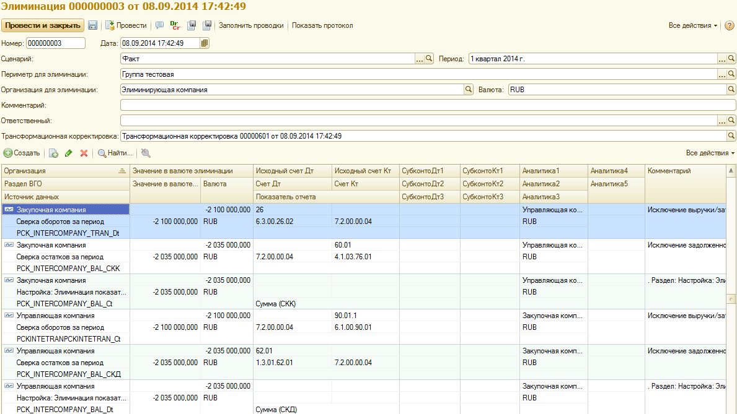
Документ «Элиминация»
Заполняет проводками регистр сведений «Проводки для элиминации»
При проведении создает документ «Трансформационная корректировка» от имени элиминирующей организации периметра (записывает данные в ОСВ)
Экземпляры отчетов с исходными данными
Документ «Элиминация»
Регистр сведений «Проводки для элиминации»
Шаблон сверки и элиминации
Настройки трансляции счетов
Документ «Трансформационная корректировка»
Экземпляр отчета «ОСВ» элиминирующей компании
Версия регламента подготовки отчетности

Slide 19
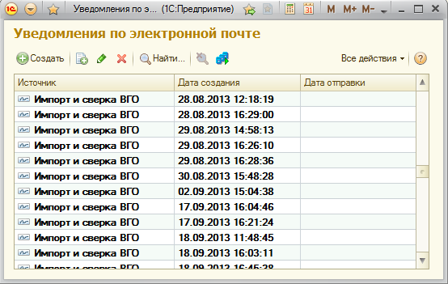
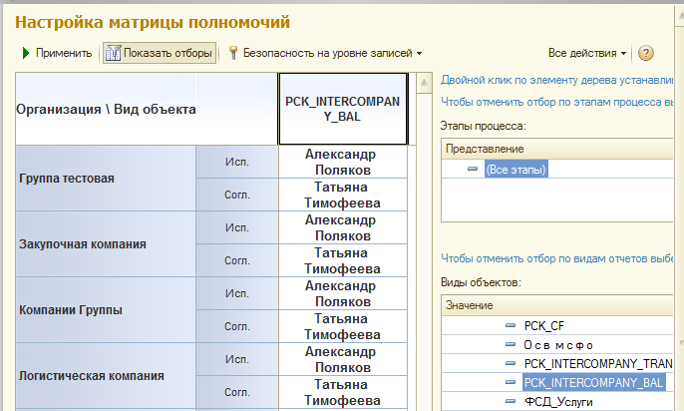
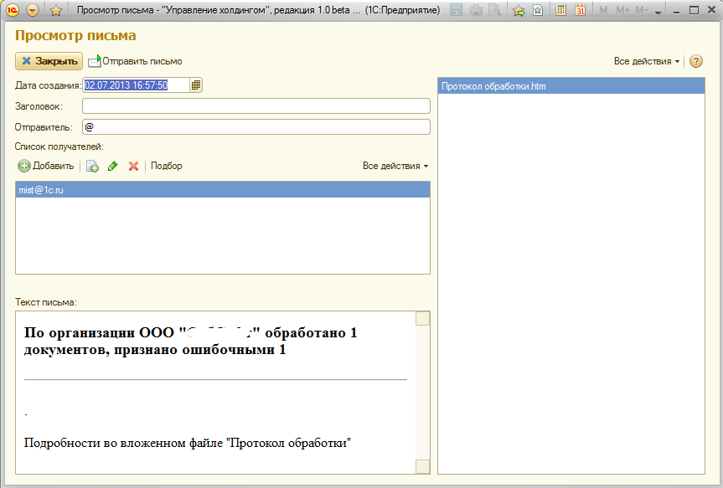
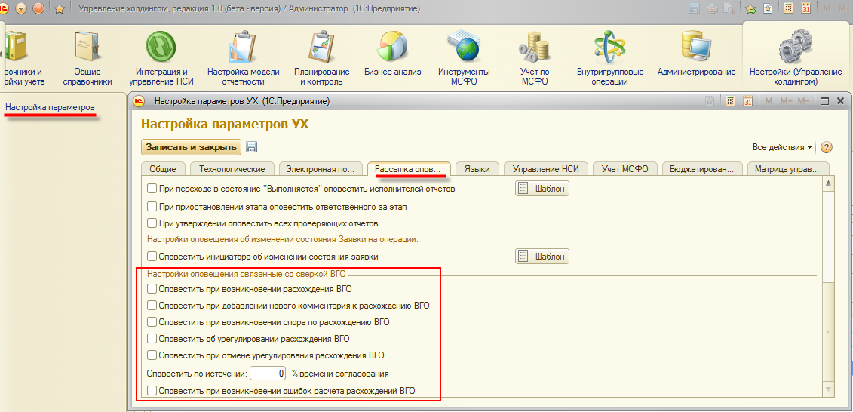
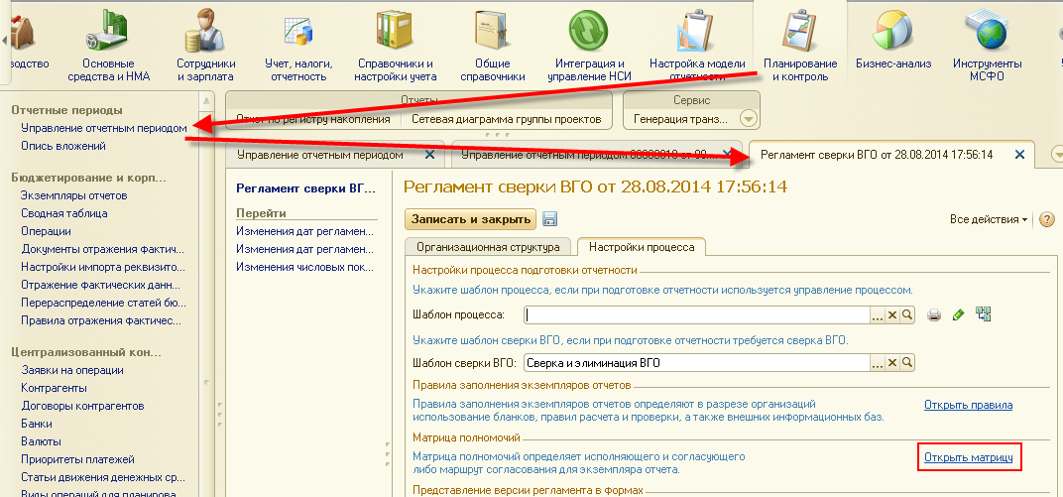
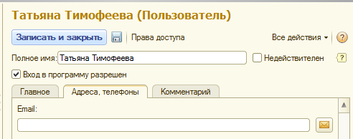
Настройка рассылки оповещений на e-mail
Почтовые сообщения попадают в регистр сведений
Установка ответственных за сверку по организациям
Включение механизма оповещений

Slide 20
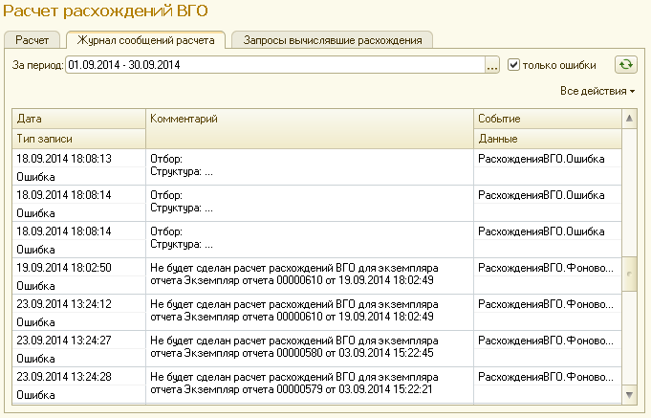
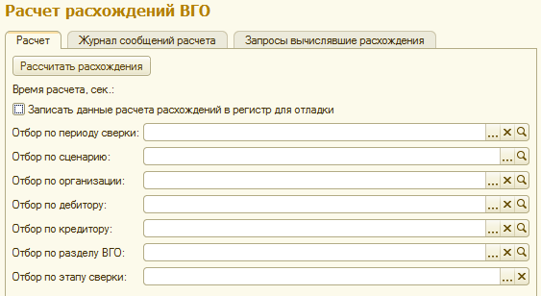
Вспомогательные инструменты
Ручной расчет расхождений
Журнал сообщений расчета

Slide 21
Планы на будущее
Генерация видов отчетов и правил импорта из Excel
Отчет для анализа проводок элиминации
Отчет для анализа причин расхождений, указываемых при урегулировании
Раскрашивание значений расхождений в зависимости от их величины в отчетах
Раскрытие дополнительных аналитик в виде иерархии на портале сверки
Возможность читать данные из других информационных баз

Slide 22
Элиминация и портал сверки внутригрупповых операций
Спасибо за внимание!
Хлыстов Максим Владимирович Программист

